Slide 1
Областная акция «Победный май!»
Победа! Память! Слава!

Slide 2
Областная акция «Победный май!»
Время стремительно отдаляет нас от трагических дней Великой Отечественной войны. С каждым годом все меньше остается свидетелей, которые могли бы поделиться собственными воспоминаниями о той нелегкой поре.
Сегодня наш общий долг сохранить историческую память о Великой Отечественной войне и людях, чей подвиг
позволил нам жить в мирное время.

Slide 3
Областная акция «Победный май!»
Именно с этой целью
12 мая 2014 года
стартовала
Историческая БиблиоЭкспедиция «Победный Май!»

Slide 4
Областная акция «Победный май!»
Историческая БиблиоЭкспедиция «Победный май!»
это социокультурный проект, организованный по инициативе
Министерства культуры Самарской области ,
Самарской областной универсальной научной библиотеки.

Slide 5
Областная акция «Победный май!»
МЕСТО ПРОВЕДЕНИЯ:
Вся территория Самарской области: 10 городов, 27 муниципальных районов, 160 деревень
КТО: Участники экспедиции - 3 211 187 жителей
Самарской области
СРОКИ ПРОВЕДЕНИЯ АКЦИИ: бессрочно
Подведение первых
промежуточных результатов
9 мая 2015 года

Slide 6
Областная акция «Победный май!»
ИДЕЯ ПРОЕКТА: Ваши родные принимали участие в Великой Отечественной войне на фронте или в тылу? Вы сохранили их военные документы, наградные книжки, фотографии, письма, вырезки из газет, рукописные воспоминания или другие материалы?
Ваши памятные документы могут стать общим достоянием всех жителей России!

Slide 7
Областная акция «Победный май!»
КАК: Принесите свои уникальные материалы в ближайшую из 799 библиотек региона и обратитесь к местному командиру БиблиоЭкспедиции
Ваши документы
будут быстро и бережно переведены в цифровую форму и с благодарностью возвращены вам в целости и сохранности

Slide 8
Областная акция «Победный май!»
ЗАЧЕМ: Ваши семейные реликвии станут основой для создания электронного портала, печатного издания, цикла теле- и радиопередач и газетных публикаций, а также иных мероприятий, посвященных участию жителей нашей области в Великой Отечественной войне.
Помните, Ваше участие очень важно для всех нас!

Slide 9
Областная акция «Победный май!»
ПЕРВЫЕ ИТОГИ БИБЛИОЭКСПЕДИЦИИ Сегодня внесли свою лепту в создание военного семейного альбома жителей Самарской области библиотеки 10 городов и 26 районов Самарской области. Более 700 жителей региона принесли для оцифровки свыше 2500 различных документов периода 1941–1945 годов!
Военный семейный альбом Самарской области

Slide 10
Областная акция «Победный май!»
Календарь важных событий
Участник Великой Отечественной войны Петр Васильевич Баранов бережно хранит в семейном архиве фотографии военных лет, газетные вырезки. Особенно дорожит он календарем важных событий родного ему 130-го гвардейского артиллерийского полка 58 гвардейской стрелковой дивизии 1942-1945 гг., записанным им уже в 1946 г.
посещение полка маршалом Советского Союза
К.Е. Ворошиловым
Сегодня, по прошествии стольких лет, листая пожелтевшие страницы календаря, фронтовик вспоминает, как с однополчанами прошел длинный и тяжелый боевой путь от Дона до Праги.
Из семейного архива участника Великой Отечественной войны
Петра Васильевича Баранова, Исаклинский район Самарской области

Slide 11
Областная акция «Победный май!»
Боевая география жителей Самарской
Востриков Н.В. родился в с. Кинель-Черкассы в 1927 г., умер в 1985 г. В период с 1941-1944 гг. работал трактористом в с. Кинель-Черкассы.
В 1944 г., в 17 лет, ушел на фронт, служил на военной базе в г. Севастополь на тральщике «И. Сладков»
Тральщик «И.Сладков», г. Севастополь, 1944 г.
Востриков Николай Васильевич, 1927 г. рождения
(на фото слева)
Наш земляк Востриков Николай Васильевич, имея сугубо «сухопутную» профессию, в годы Великой Отечественной войны преумножал славу легендарного Черноморского флота.
Из семейного архива Востриковой В.Н., г. Отрадный Самарской области

Slide 12
Областная акция «Победный май!»
От начала войны до Парада Победы
Алексей Сергеевич Дудин, 1921 г. рождения. Воинское звание - сержант. 24 июня 1945 г. Алексей Сергеевич принимал участие в Параде Победы в составе сводной колонны 3-го Белорусского фронта под командованием маршала Советского союза А.М. Василевского.
55 лет спустя он вновь стал участником Парада Победы на главной площади страны.
Материал предоставлен Сергеевой Л.И.,
библиотека им. В.Н. Бондаренко,
г. Чапаевск, Самарской области
Дудин Алексей Сергеевич,
1921 г. рождения

Slide 13
Областная акция «Победный май!»
«Мы победим и обязательно вернёмся домой»
Наш земляк Ерёмин Тимофей Романович в марте 1945 г. участвовал в тяжёлых боях 3-го Украинского фронта с 6-ой танковой армией СС и 6-ой полевой армией вермахта в окрестностях озера Балатон в Венгрии (Балатонская операция). Эта битва продолжалась больше месяца, земля под ногами дрожала от залпов.
«Мы победим и обязательно вернёмся домой», - ободрял свою мать молодой боец. И он вернулся, выжил. Но далеко не всех дождались родные. Из 19 земляков его призыва осталось в живых только семеро.
Из семейного архива правнучки,
Челно-Вершинский район Самарской области
Ерёмин Тимофей Романович, 1926 г. рождения, десантник

Slide 14
Областная акция «Победный май!»
Твоя вера от смерти меня сохранила
Гнеушев Александр Васильевич был призван в армию весной 1938 года и служил на Дальнем востоке в пограничных войсках на границе с Китаем. 22 июня началась война и Александр Васильевич получил приказ: «На фронт!»
Три года воевал против фашистов боец Александр Гнеушев. Во время сражений на Курской дуге он был дважды серьёзно ранен и в 1944 году вернулся домой.
Гнеушев А.В.
(на фото слева)
Всю войну в кармане своей гимнастёрки хранил Гнеушев А.В. заветный листочек молитвенник, который дала ему мать, провожая на службу.
Фотография предоставлена Гориной О.А.,
Нефтегорский район Самарской области

Slide 15
Областная акция «Победный май!»
Боевая династия
«Есть такая профессия – Родину защищать!». Преданность своему Отечеству и военной службе отцов и дедов служит примером для сыновей и внуков. Так произошло и в семье нашего земляка Хайрова Талхала Хайруловича: его внук стал кадровым военным и 27 лет посвятил воинской службе.
Хайров Т.Х., командир артиллерийского дивизиона
(на фото с семьей)
«Мы гордимся своими прадедушкой и папой, их преданностью Родине, профессии, своему народу. Мы тоже хотим быть полезными своему Отечеству, внести свой вклад в развитие своего края, своей страны..» - пишет правнучка командира Алина Кабирова
Фотография предоставлена Кабировой Алиной,
ученицей 7 «А» класса МОУ СОШ №167, г.о. Самара

Slide 16
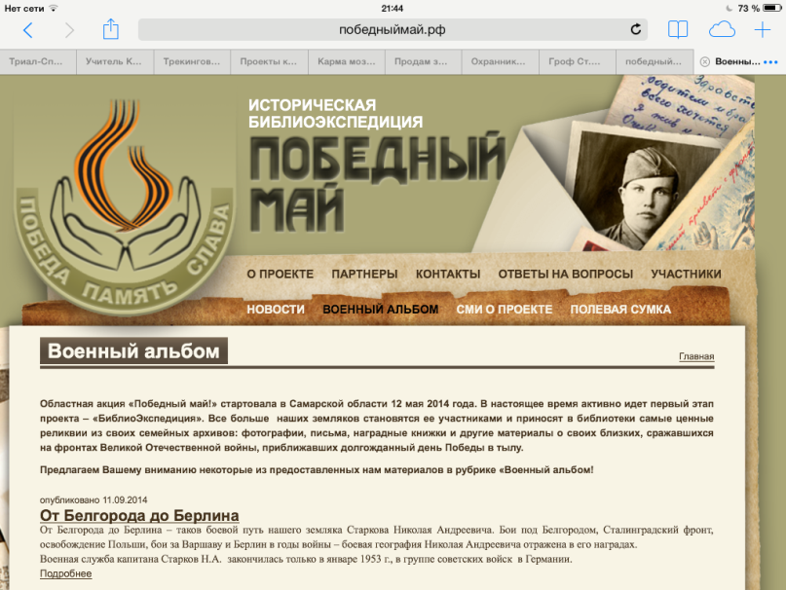
Областная акция «Победный май!»
Подробные материалы из Семейного военного альбома Самарской области размещены на информационном сайте акции
победныймай.рф

Slide 17
Областная акция «Победный май!»
Личная история каждого из нас – воспоминания о детстве и близких, первые впечатления и эмоции, представления о добре и зле крепко связаны с Великой Отечественной войной, в которой наши деды и прадеды проливали свою кровь на фронтах, защищая любимых людей и родной дом. Позаботьтесь о том, чтобы память о подвиге Ваших близких не канула в лету!
Станьте участником
областной акции
«Победный май!»

Slide 18
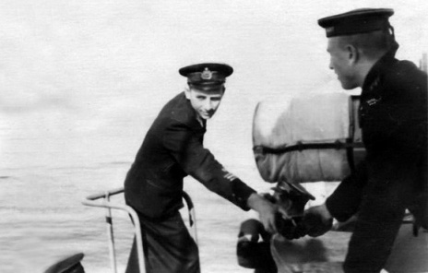
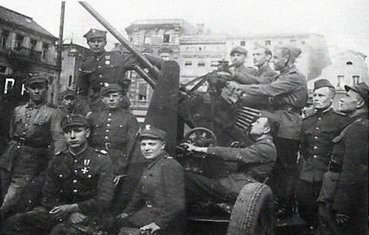
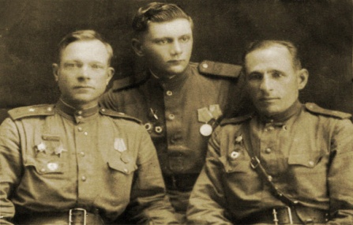
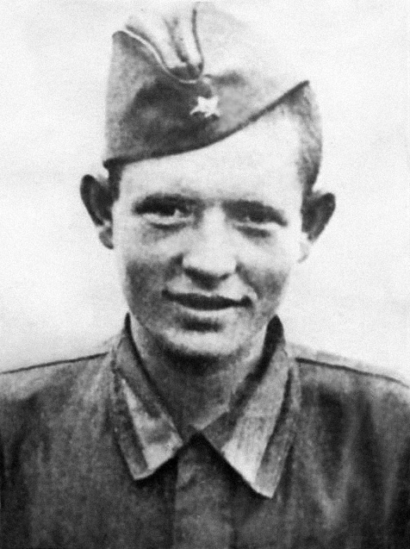
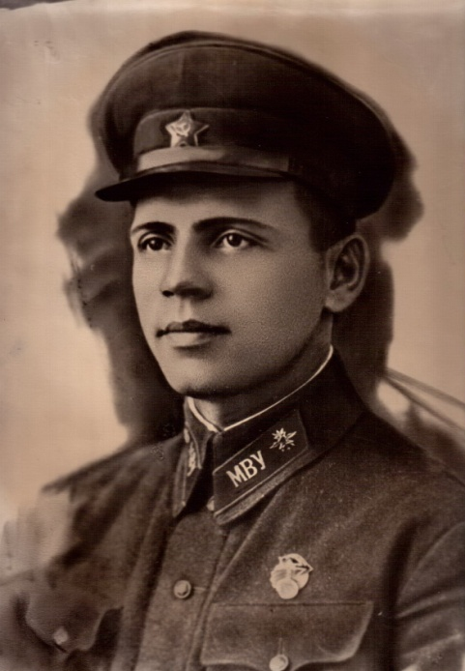
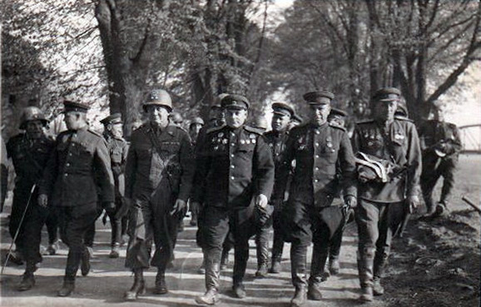
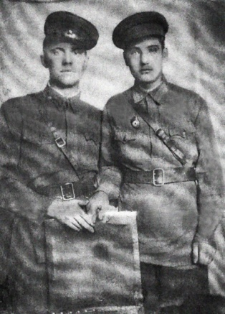
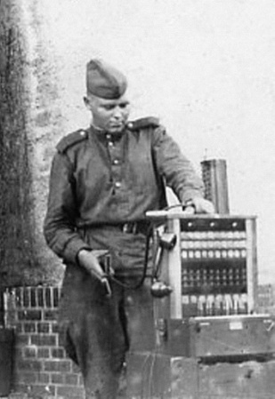
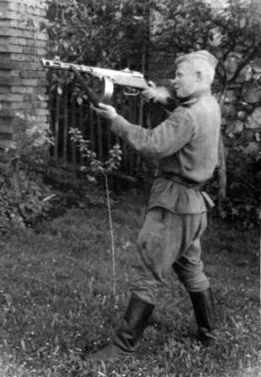
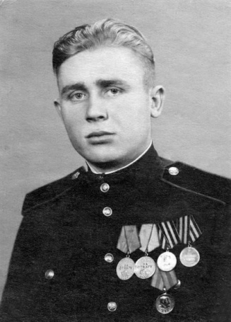
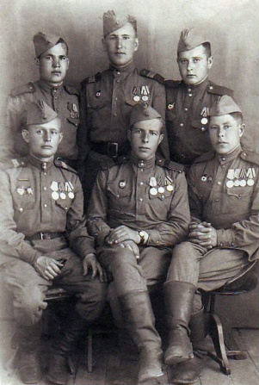
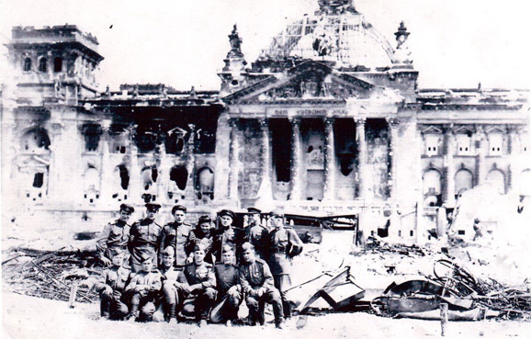
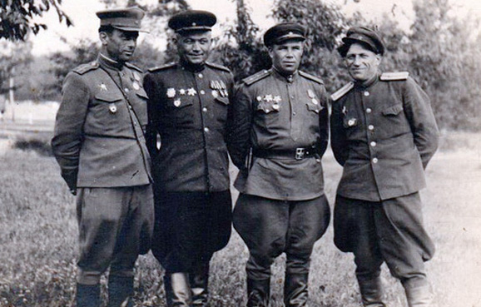
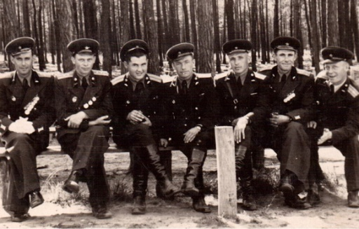
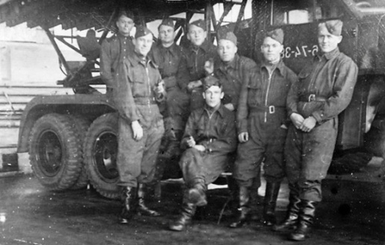
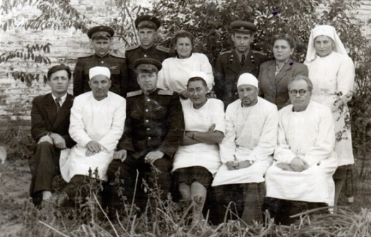
Областная акция «Победный май!»
Что бы помнили…

